Slide 1
2^{ο} ΕΠΑΛ Νέας Ιωνίας
1^{ο} ΣΕΚ Βόλου web radio

Slide 2
2^{ο} ΕΠΑΛ Νέας Ιωνίας
1^{ο} ΣΕΚ Βόλου web radio
Σχολικό έτος 2009 - 2010

Slide 3
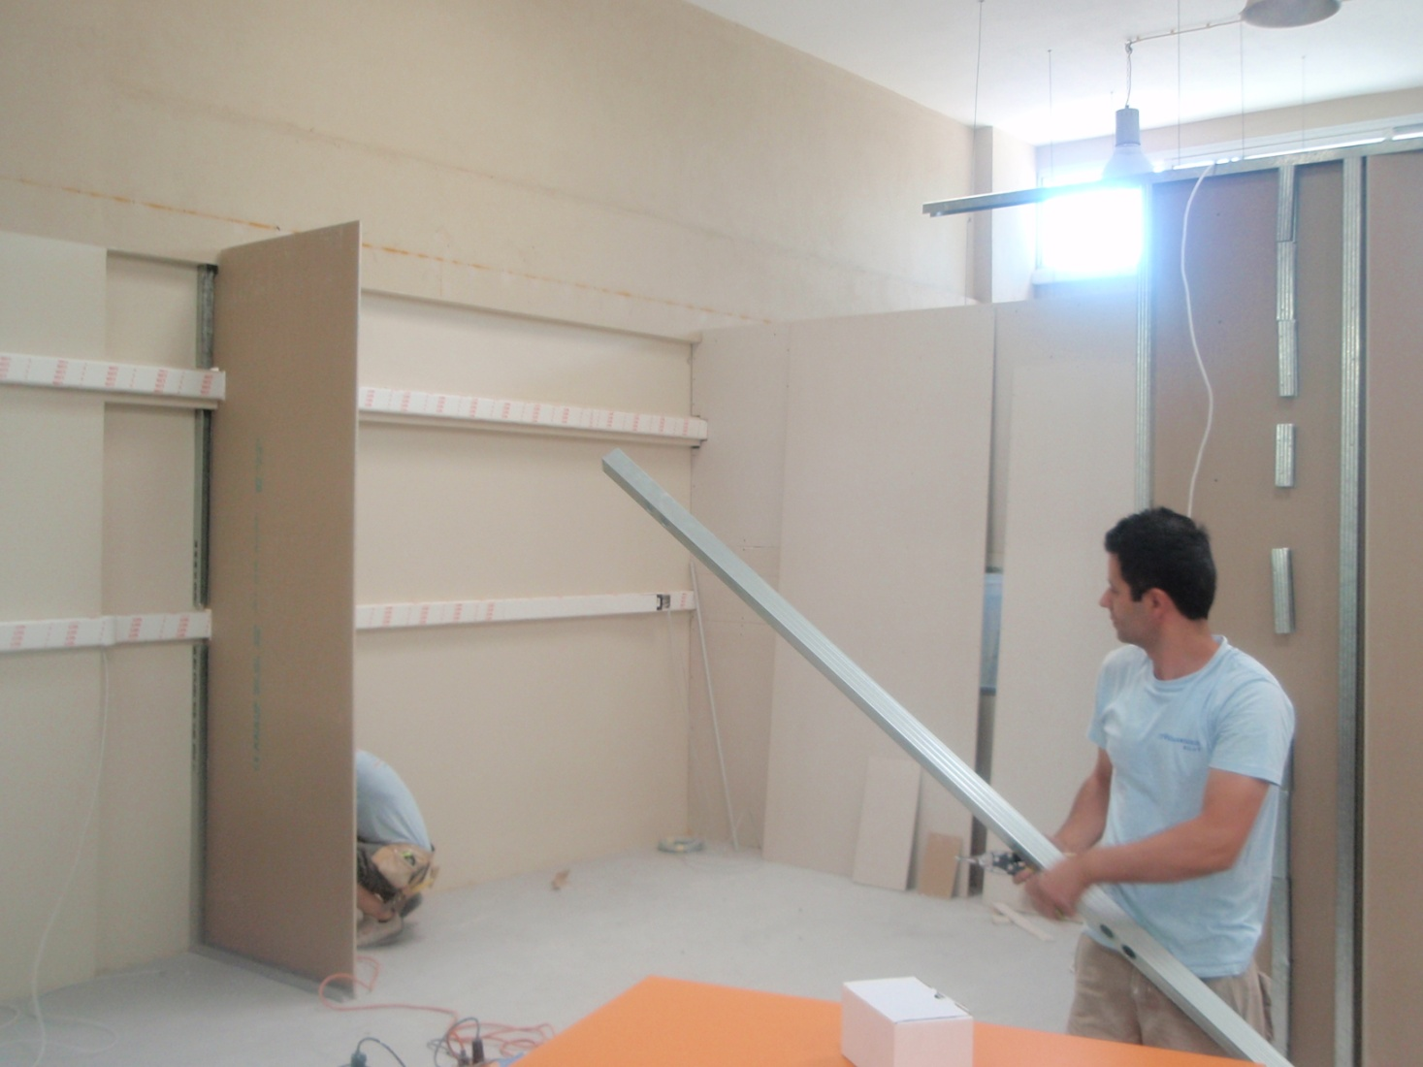
2^{ο} ΕΠΑΛ Νέας Ιωνίας
1^{ο} ΣΕΚ Βόλου web radio
7 Ιουνίου 2010
Έναρξη εργασιών τοιχοποιίας

Slide 4
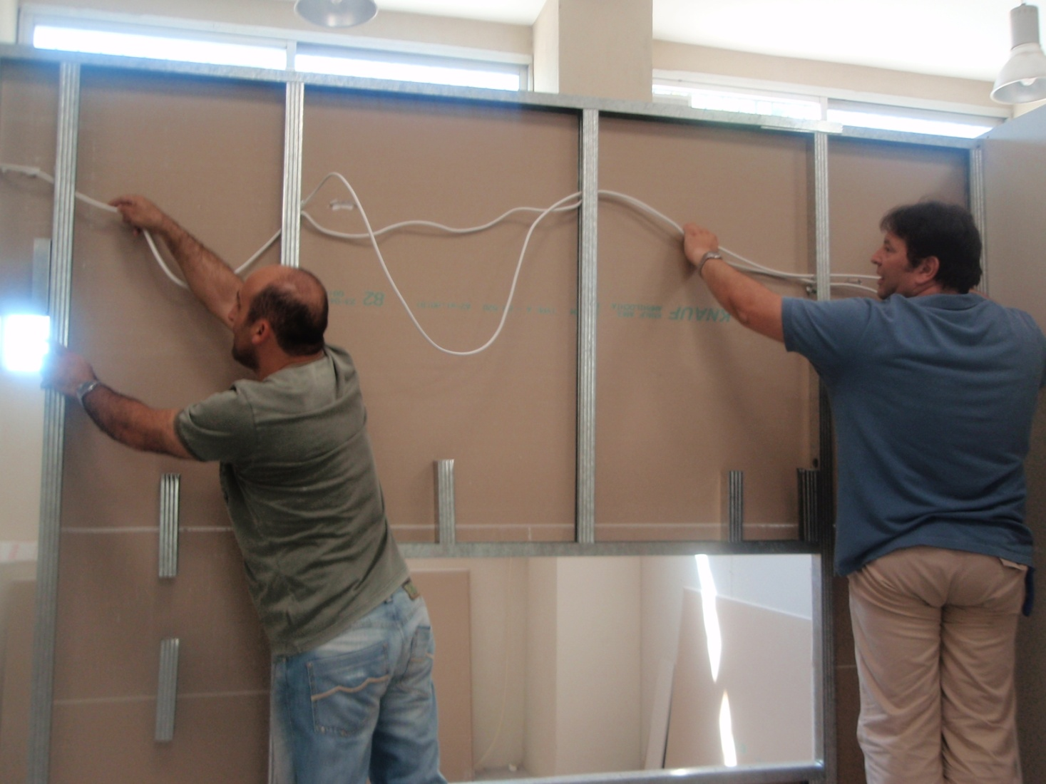
2^{ο} ΕΠΑΛ Νέας Ιωνίας
1^{ο} ΣΕΚ Βόλου web radio
9-11 Ιουνίου 2010
Ηλεκτρολογικές
εργασίες

Slide 5
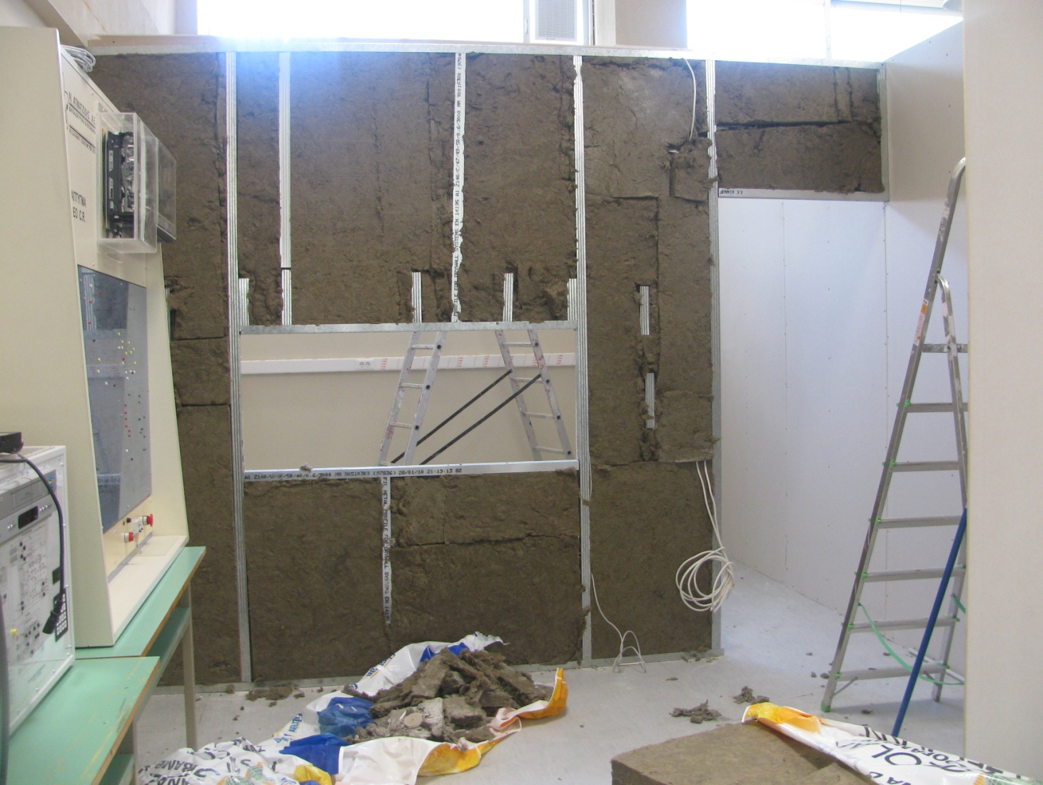
2^{ο} ΕΠΑΛ Νέας Ιωνίας
1^{ο} ΣΕΚ Βόλου web radio
14 -18 Ιουνίου 2010
Μόνωση
&
Ολοκλήρωση
Εργασιών
τοιχοποιίας

Slide 6
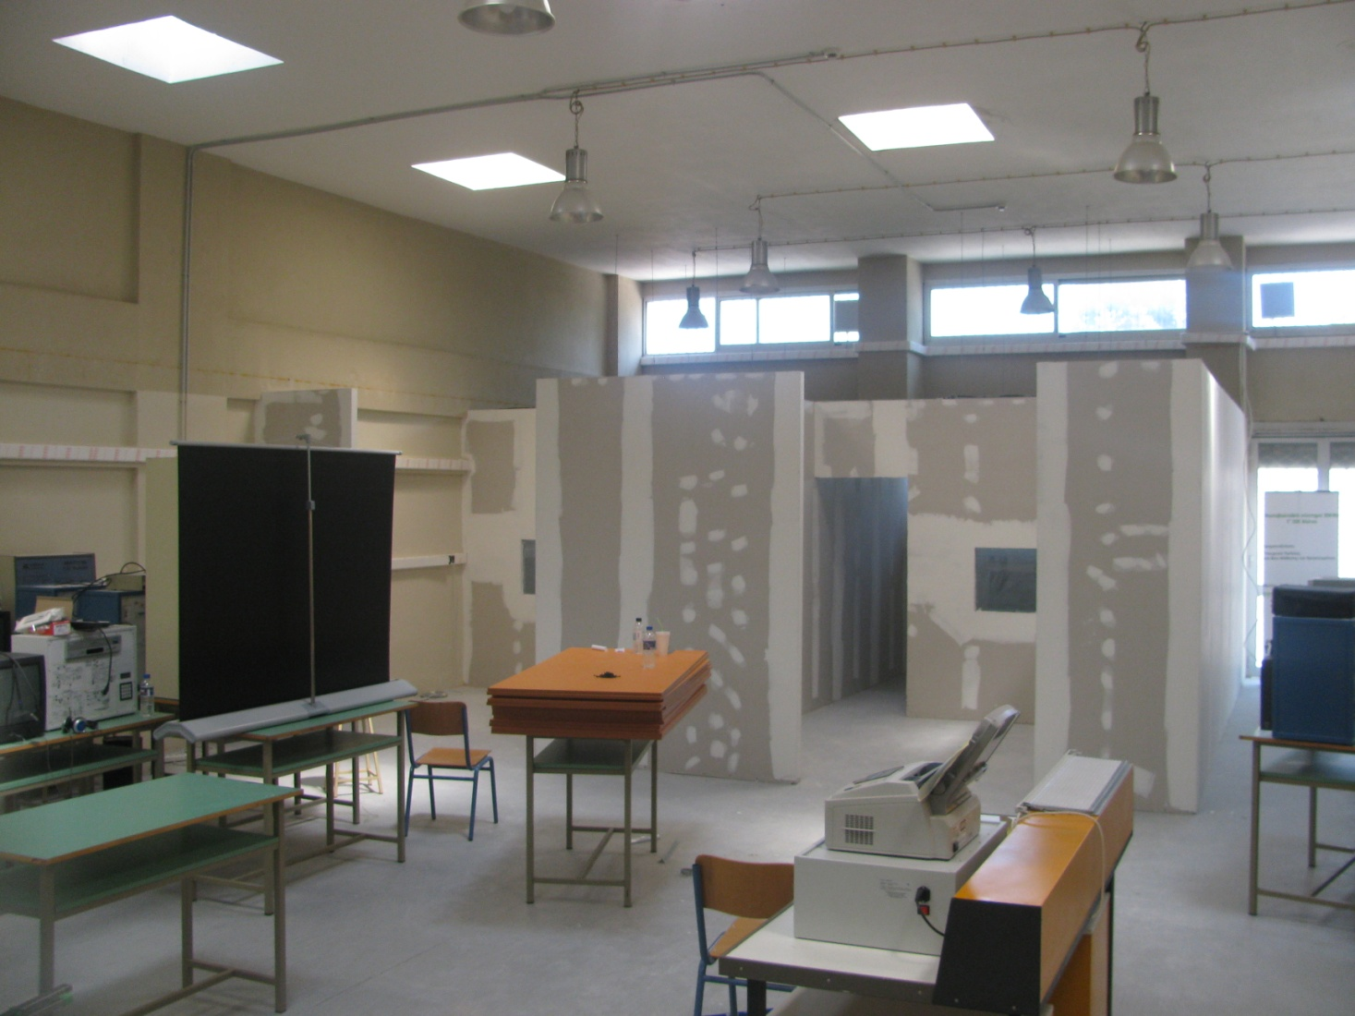
2^{ο} ΕΠΑΛ Νέας Ιωνίας
1^{ο} ΣΕΚ Βόλου web radio
20 Ιουνίου 2010
Παράδοση από κατασκευαστική εταιρεία

Slide 7
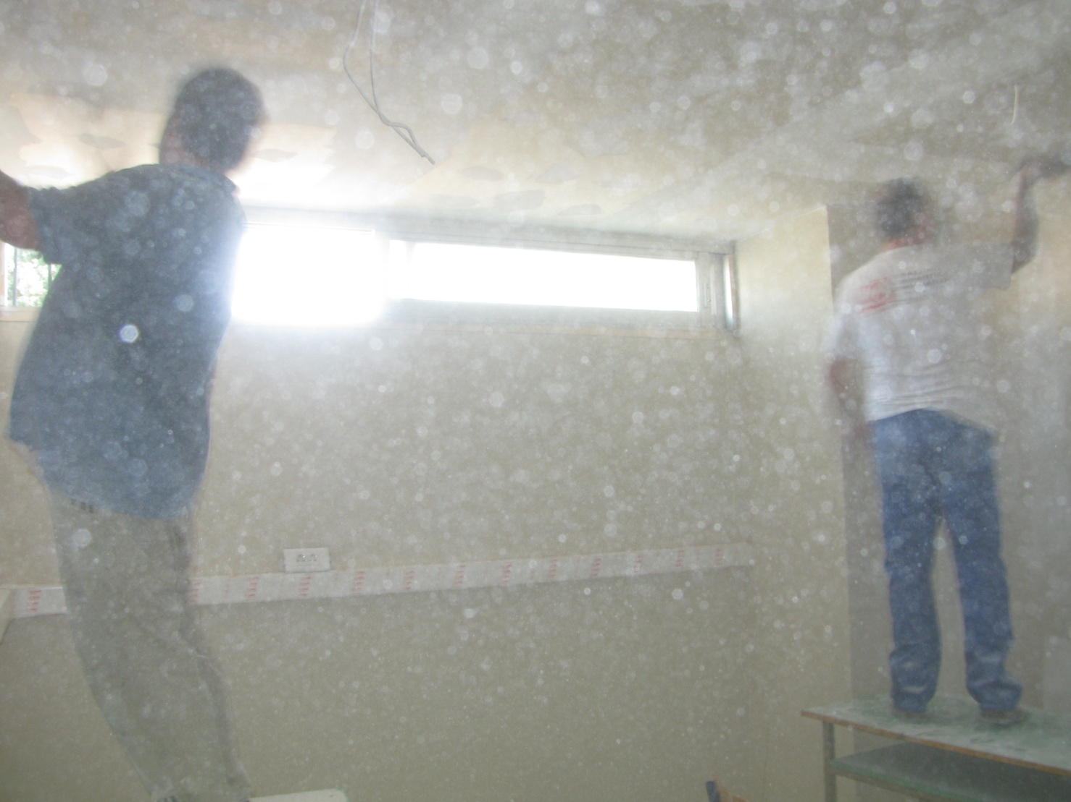
2^{ο} ΕΠΑΛ Νέας Ιωνίας
1^{ο} ΣΕΚ Βόλου web radio
21 & 22 Ιουνίου 2010
Τρίψιμο, Προετοιμασία για βάψιμο

Slide 8
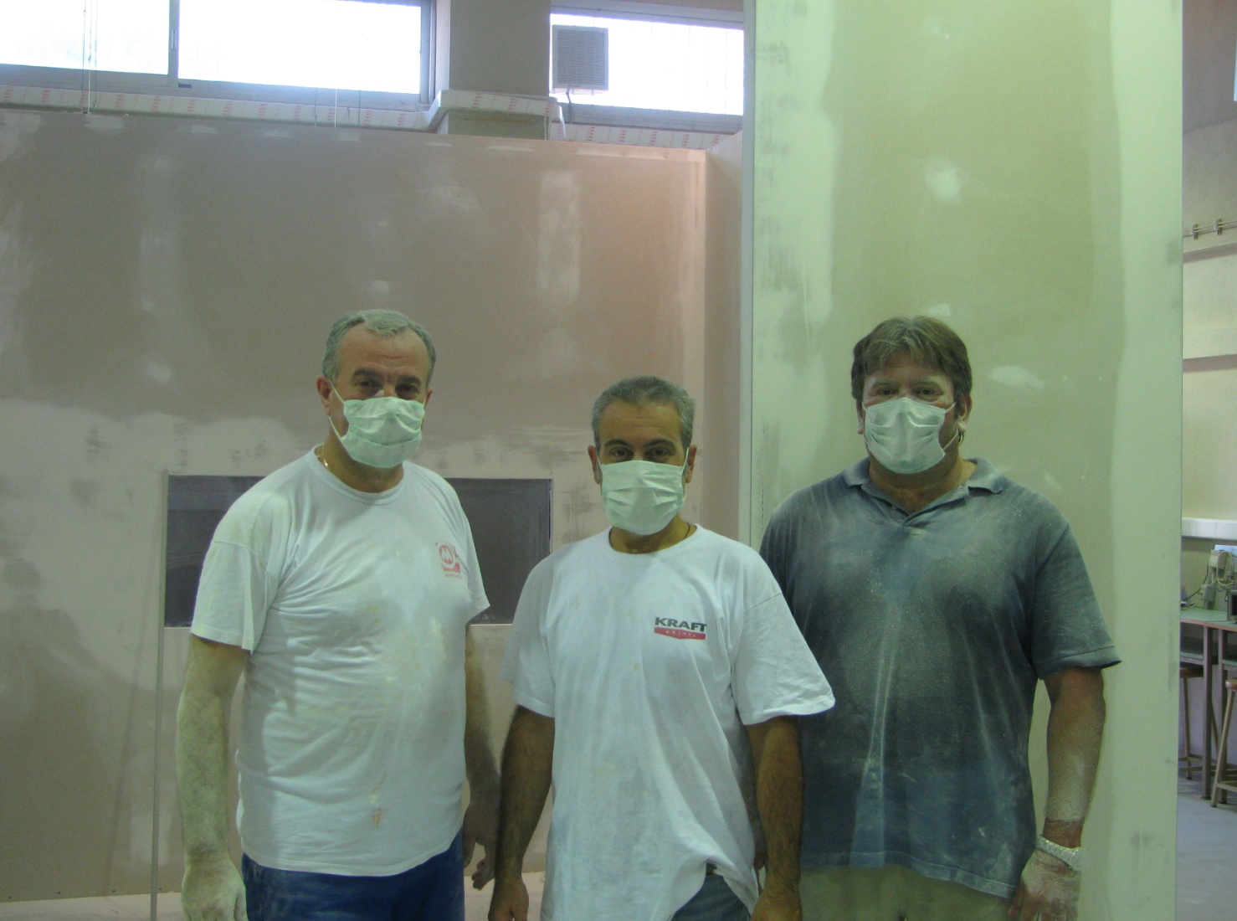
2^{ο} ΕΠΑΛ Νέας Ιωνίας
1^{ο} ΣΕΚ Βόλου web radio
21 & 22 Ιουνίου 2010
Τρίψιμο, Προετοιμασία για βάψιμο

Slide 9
2^{ο} ΕΠΑΛ Νέας Ιωνίας
1^{ο} ΣΕΚ Βόλου web radio
Σχολικό έτος 2010 - 2011

Slide 10
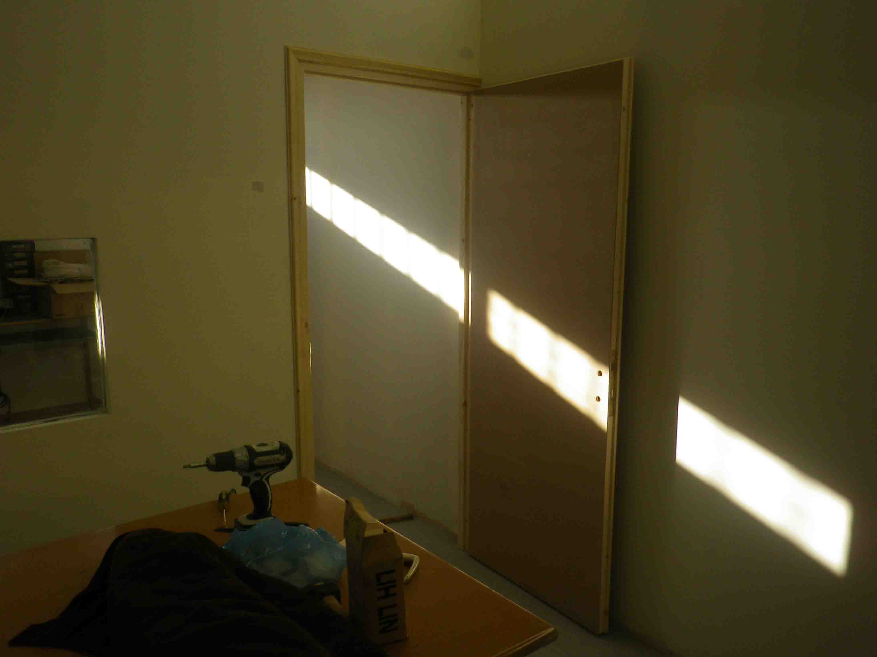
2^{ο} ΕΠΑΛ Νέας Ιωνίας
1^{ο} ΣΕΚ Βόλου web radio
23 Φεβρουαρίου
2011
Τοποθέτηση
Κουφωμάτων

Slide 11
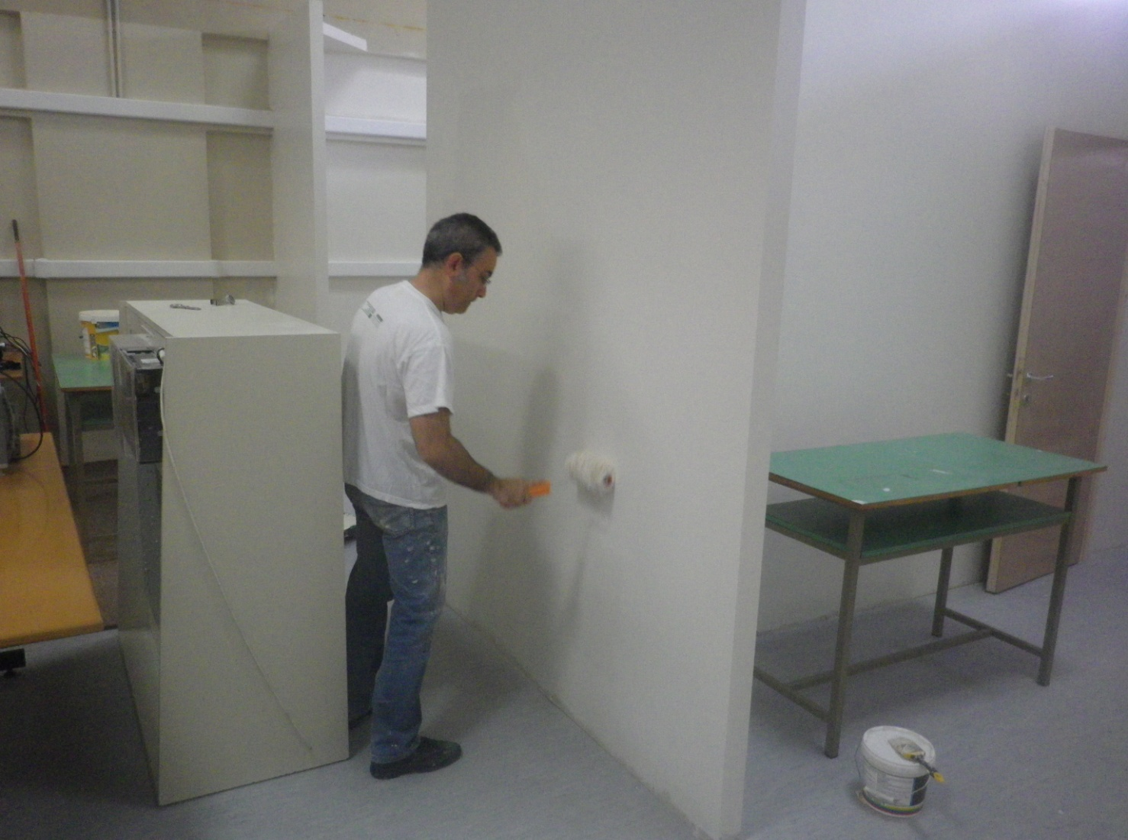
2^{ο} ΕΠΑΛ Νέας Ιωνίας
1^{ο} ΣΕΚ Βόλου web radio
14 Μαΐου 2011
Ελαιοχρωματισμός

Slide 12
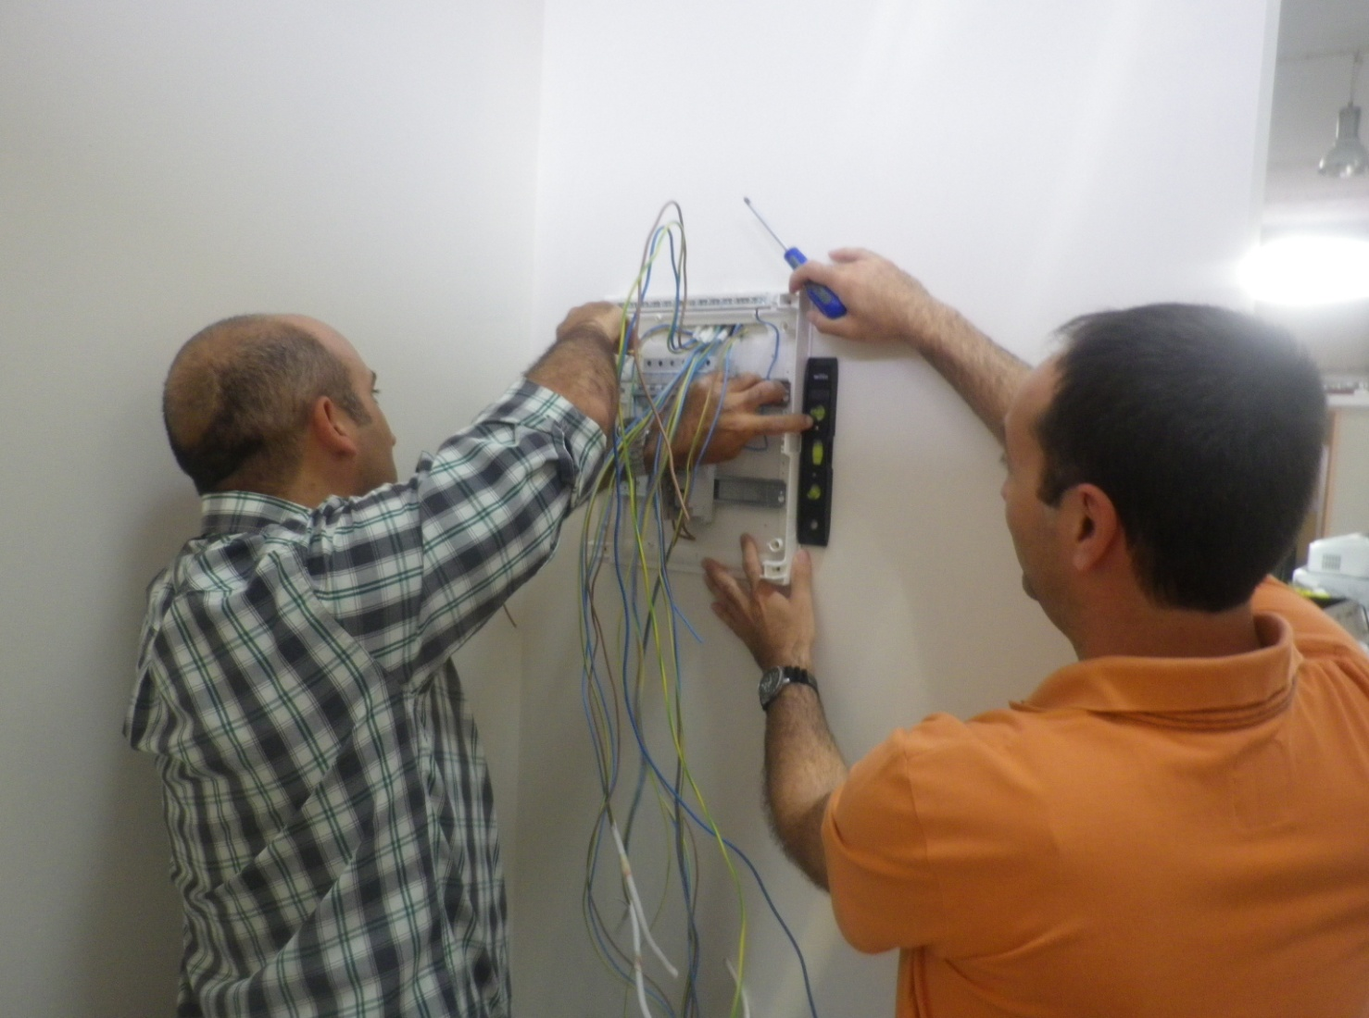
2^{ο} ΕΠΑΛ Νέας Ιωνίας
1^{ο} ΣΕΚ Βόλου web radio
8 -10 Ιουνίου 2011
Τοποθέτηση
Ηλεκτρολογικού πίνακα και φωτισμού

Slide 13
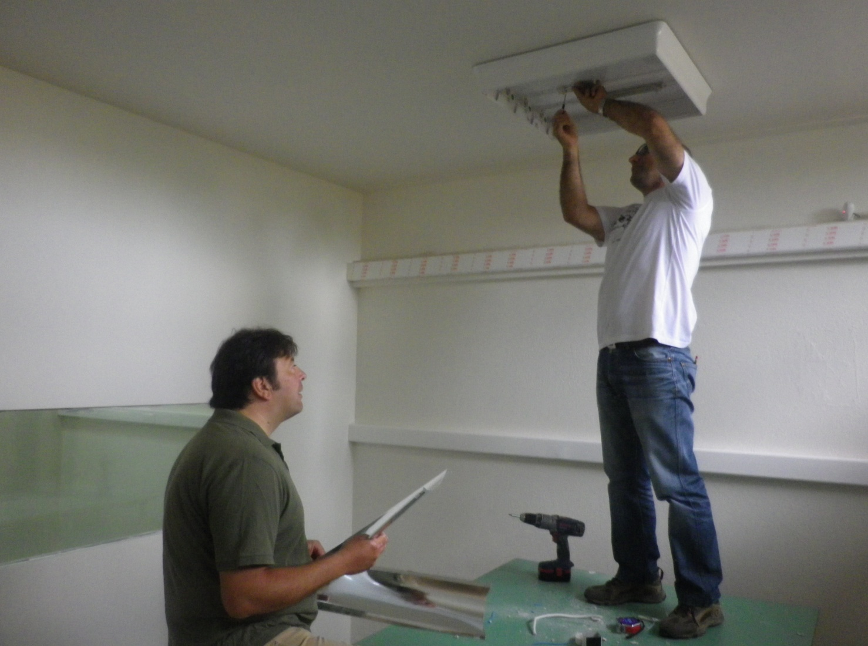
2^{ο} ΕΠΑΛ Νέας Ιωνίας
1^{ο} ΣΕΚ Βόλου web radio
8 -10 Ιουνίου 2011
Τοποθέτηση
Ηλεκτρολογικού πίνακα και φωτισμού

Slide 14
2^{ο} ΕΠΑΛ Νέας Ιωνίας
1^{ο} ΣΕΚ Βόλου web radio
Σχολικό έτος 2011 - 2012

Slide 15
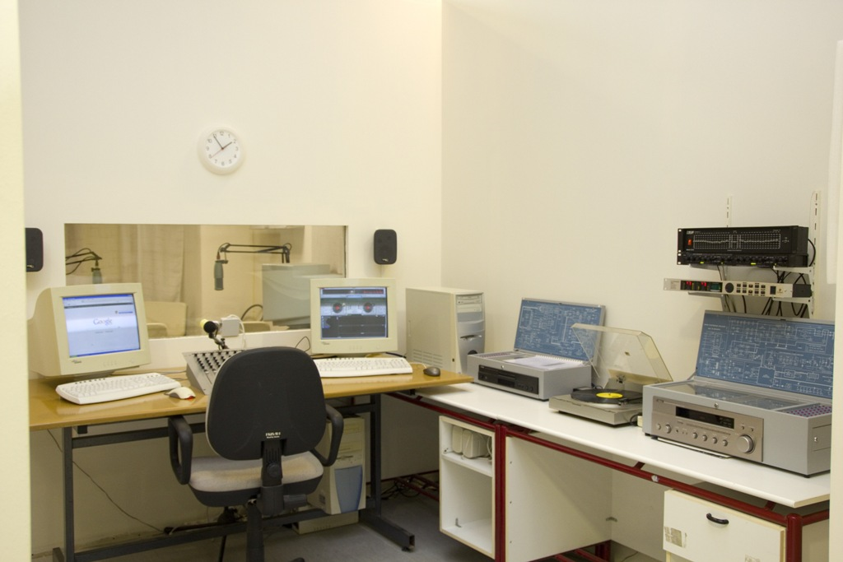
2^{ο} ΕΠΑΛ Νέας Ιωνίας
1^{ο} ΣΕΚ Βόλου web radio
1 – 6 Σεπτεμβρίου 2011
Τοποθέτηση εξοπλισμού

Slide 16
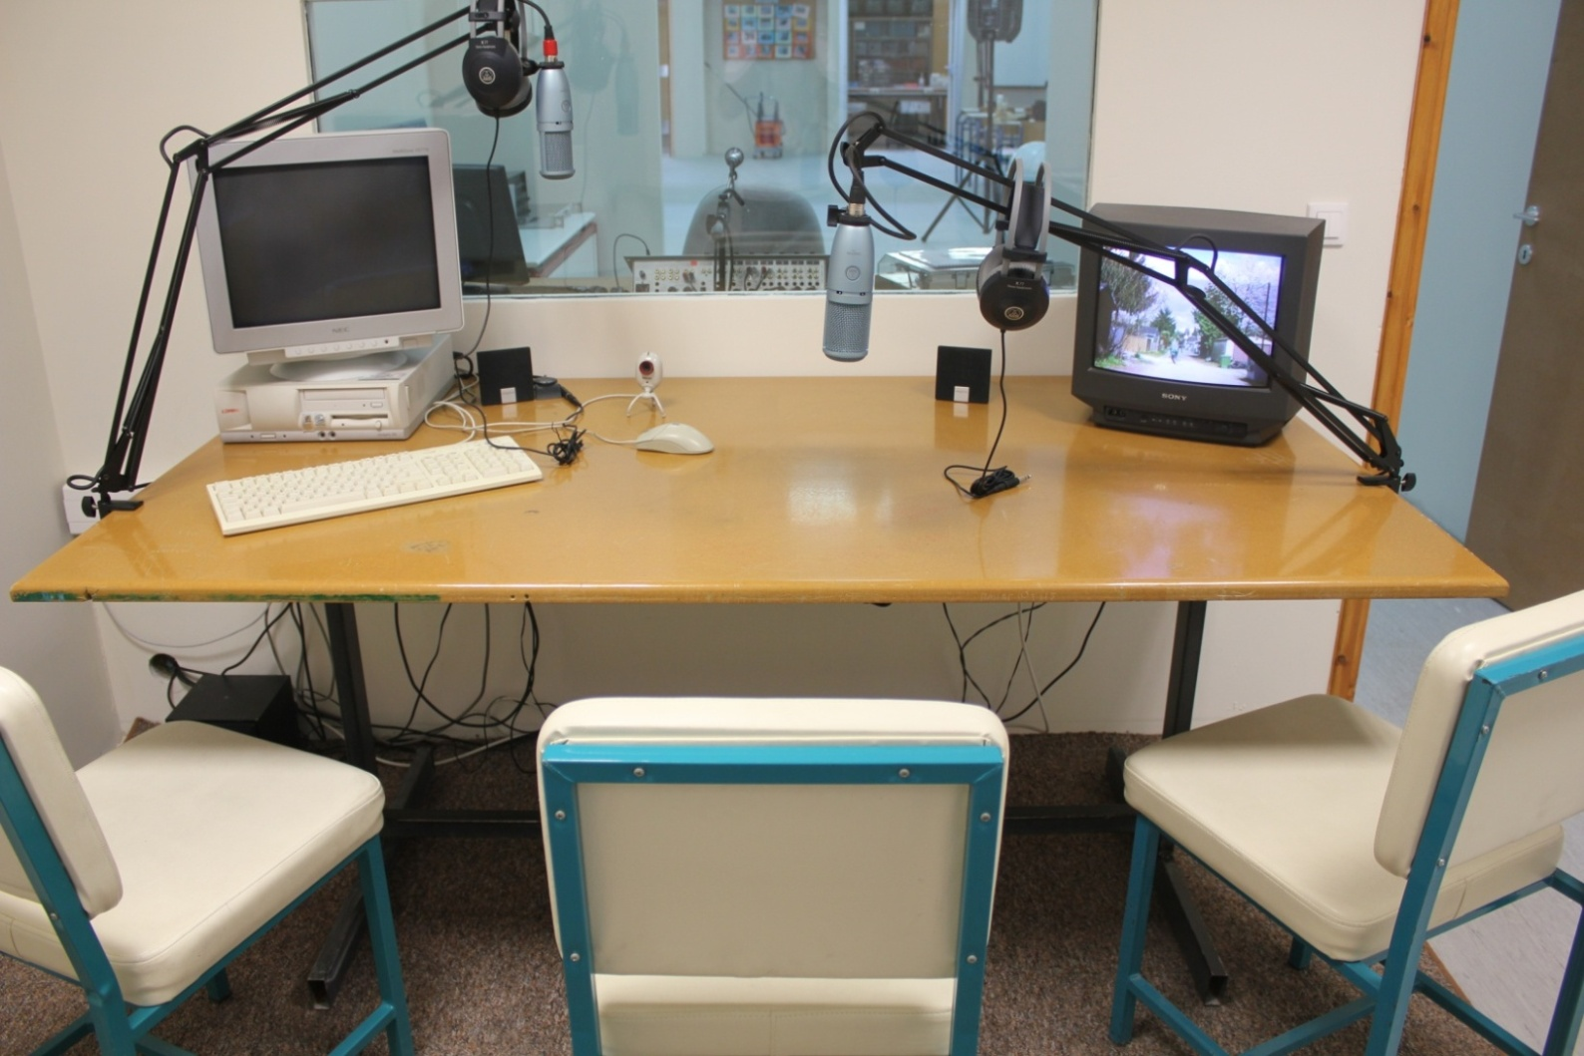
2^{ο} ΕΠΑΛ Νέας Ιωνίας
1^{ο} ΣΕΚ Βόλου web radio
1 – 6 Σεπτεμβρίου 2011
Τοποθέτηση εξοπλισμού

Slide 17
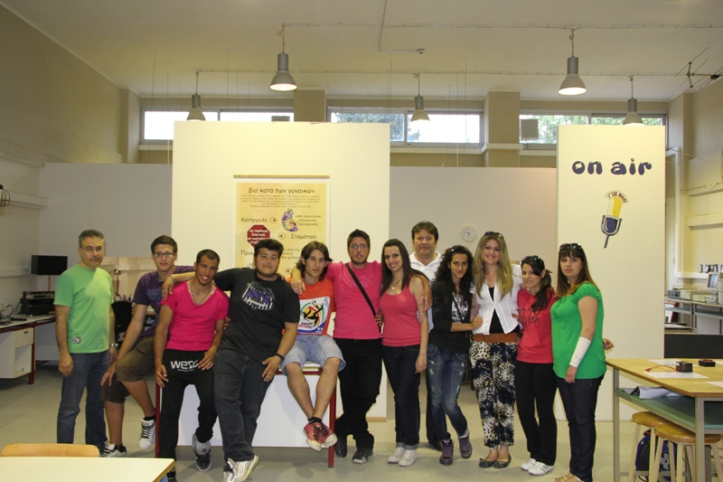
2^{ο} ΕΠΑΛ Νέας Ιωνίας
1^{ο} ΣΕΚ Βόλου web radio
Νοέμβριος 2011 έως Απρίλιος 2012
Ομάδα Ραδιοφώνου

Slide 18
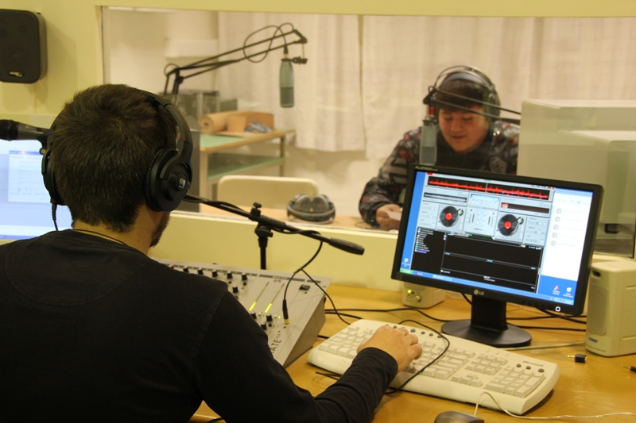
2^{ο} ΕΠΑΛ Νέας Ιωνίας
1^{ο} ΣΕΚ Βόλου web radio
Νοέμβριος 2011 έως Απρίλιος 2012
Ομάδα Ραδιοφώνου

Slide 19
2^{ο} ΕΠΑΛ Νέας Ιωνίας
1^{ο} ΣΕΚ Βόλου web radio
Σχολικό έτος 2012 - 2013

Slide 20
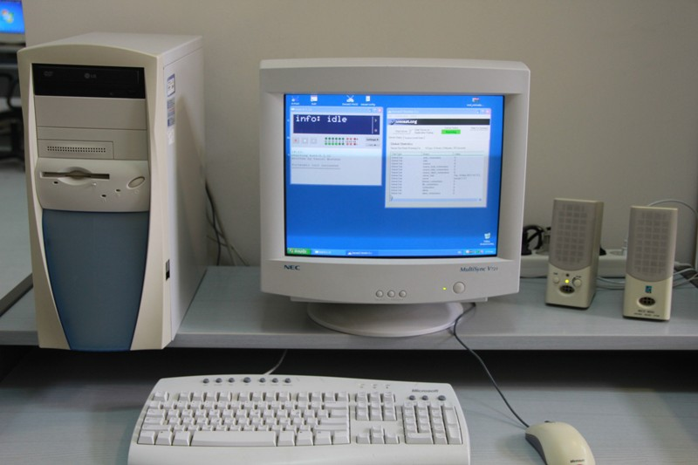
2^{ο} ΕΠΑΛ Νέας Ιωνίας
1^{ο} ΣΕΚ Βόλου web radio
Φεβρουάριος 2013
Εγκατάσταση
Media Server

Slide 21
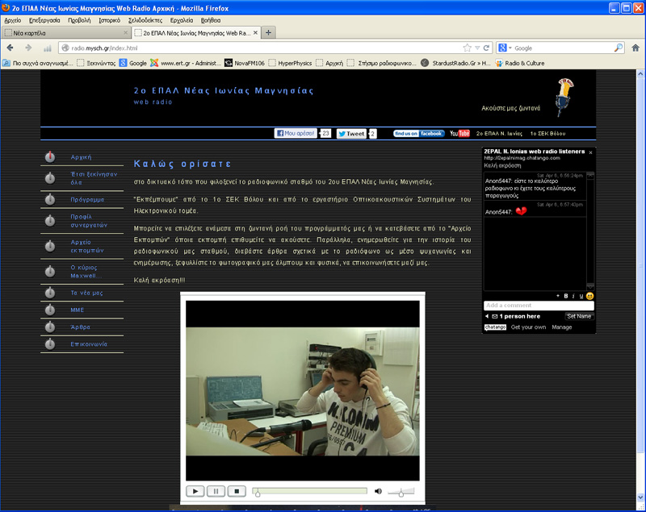
2^{ο} ΕΠΑΛ Νέας Ιωνίας
1^{ο} ΣΕΚ Βόλου web radio
Μάρτιος 2013
Ανάπτυξη Ιστοσελίδας

Slide 22
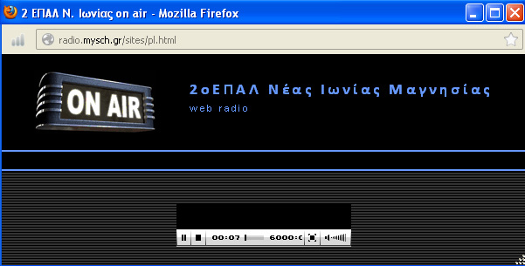
2^{ο} ΕΠΑΛ Νέας Ιωνίας
1^{ο} ΣΕΚ Βόλου web radio
15 Μαρτίου 2013
Έναρξη δοκιμαστικών εκπομπών

Slide 23
2^{ο} ΕΠΑΛ Νέας Ιωνίας
1^{ο} ΣΕΚ Βόλου web radio
είμαστε στον αέρα!!!

Slide 24


2^{ο} ΕΠΑΛ Νέας Ιωνίας
1^{ο} ΣΕΚ Βόλου web radio
Γιώργος Φιλίππου
Αντώνης Ανδριανίδης
Κώστας Αμυγδαλίτσης
Δημήτρης Παπαναστασίου
Μόρφω Ρακοπούλου
Δημήτρης Κόκκινος
Νίκος Τσομπάνογλου
Απόστολος Βαμβάκος
Νίκος Κοντονάτσιος
Καλλιόπη Ρηνά
Θανάσης Βαϊόπουλος
Νίκος Μήττας
Γιώργος Μηνάς
Χαράλαμπος Γεωργούλας
Θοδωρής Γιαννούλας
Γιώργος Καλοβιδούρης

